Slide 1
Государственное бюджетное учреждение дополнительного профессионального образования «Челябинский институт переподготовки и повышения квалификации работников образования»
Тележинская Елена Леонидовна
Современные образовательные технологии и проблема их выбора
Научный руководитель:
Девятова Ирина Евгеньевна ,
кпн, доцент кафедры начального образования

Slide 2
Цель : изучить современные образовательные технологии и проблему их выбора.
Задачи:
Раскрыть понятие «педагогические (образовательные) технологии»,
Изучить классификации современных образовательных технологий.
Провести анализ современных образовательных технологий, используемых в урочной деятельности и их направленность на достижение обучающимися планируемых результатов.

Slide 3
Актуальность
ФГОС ООО
Концепция модернизации российского образования
Федеральный закон от 29 декабря 2012 г. № 273-ФЗ «Об образовании в Российской Федерации»

Slide 4
Противоречия
Задача современной школы постепенно трансформируется в формирование человека, совершенствующего себя, способного самостоятельно принимать решения, отвечать за эти решения, находить пути реализации, т.е. творческого в широком смысле этого слова. | Современному учителю необходимо перестраивать свою деятельность, с готовностью принимать изменения и стремиться к совершенствованию своей деятельности и деятельности обучающихся
В школьном образовании происходят значительные перемены, которые охватывают практически все стороны образовательной деятельности. Появилась необходимость внедрения в педагогическую практику современных педагогических технологий | Ограничения в рамках учебной программы «в ходе которой обучающийся не только и даже не столько должен узнать, сколько научиться действовать, чувствовать, принимать решение»
Необходимость использования образовательных технологий | Недостаточность изученности педагогами современных образовательных технологий

Slide 5
Предмет исследования – использование современных образовательных технологий при реализации образовательных программ начального общего образования. Объект исследования - процесс внедрения современных образовательных технологий в образовательную деятельность в условиях реализации ФГОС НОО.
Практическая значимость работы состоит в изучении современных образовательных технологий как инструмента формирования у обучающихся ключевых компетенций, способствующих успешности в современном информационном обществе

Slide 6
Методологическая основа исследования
В.П. Беспалько, В.В. Гузеев, Г.К. Селевко и др | Проблема технологического построения учебного процесса разрабатывалась в отечественной педагогической науке и практике
Бондаревская В.Н., Якиманская И.С., Селевко Г.К., Давыдов В.В., Воронцова А.Б., Щурова Н.Е., Эльконин Д.Б., Выготский Л.С. | Эффективность внедрения новых образовательных технологий, анализ их возможностей и потенциала
Дж. Кэролл, Б. Блум, Д. Брунер, Д. Хамблин, Г. Гейс, В.Коскарелли | Известные авторы современных педагогических технологий за рубежом
П.Я.Гальперина, Н.Ф.Талызиной, А. Г. Ривина, Л.Н.Ланда, Ю. К. Бабанского, П. М. Эрдниева, И.П.Раченко, Л.Я.Зориной, В.П.Беспалько | Отечественная авторы теорий и практик осуществления технологических подходов к образованию.

Slide 7
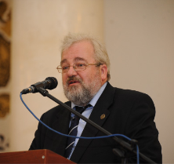
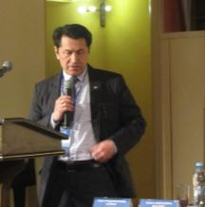
Определение «педагогическая технология»
В.М.Монахов
М. Чошанов
Определение
Лихачев Б.Т.
Волков И.П.
Беспалько В.П.

Slide 8
Образовательной технологией будем называть комплекс, состоящий из:
Технология
некоторого представления планируемых результатов обучения
средств диагностики текущего состояния обучаемых
набора моделей обучения для данных конкретных условий.
набора моделей обучения

Slide 9
Каждая из образовательных технологий включает в себя:
системы действия учителя и ученика
целевую направленность
научные идеи, на которые опирается
критерии оценки результата
результаты
ограничения в использовании

Slide 10
Основные виды технологий
классическое лекционное обучение (управление - разомкнутое, рассеянное, ручное)
обучение с помощью аудиовизуальных технических средств (разомкнутое, рассеянное, автоматизированное)
система «консультант» (разомкнутое, направленное, ручное)
обучение с помощью учебной книги (разомкнутое, направленное, автоматизированное) - самостоятельная работа
система «малых групп» (цикличное, рассеянное, ручное) - групповые, дифференцированные способы обучения
компьютерное обучение (цикличное, рассеянное, автоматизированное)
система «репетитор» (цикличное, направленное, ручное) - индивидуальное обучение
«программное обучение» (цикличное, направленное, автоматизированное), для которого имеется заранее составленная программа

Slide 11
По категории обучающихся наиболее важными и оригинальными являются:
технологии продвинутого уровня (углубленного изучения предметов, гимназического, лицейского, специального образования и др.);
технологии компенсирующего обучения (педагогической коррекции, поддержки, выравнивания и т.п.);
различные виктимологические технологии (сурдо-, орто-, тифло-, олигофренопедагогика);
технологии работы с детьми с особыми образовательными потребностями в рамках массовой школы.

Slide 12
Требования к выбору образовательной технологии
развитие личности ученика
личность и деятельность учителя
цели и программа развития общеобразовательной организации

Slide 13
Механизм выбора эффективной образовательной технологии
определяется цель выбора образовательной технологии
в зависимости от целевого компонента формируется список основных требований к образовательной технологии, из которого отделяется вариативная часть
далее проводится анализ множества образовательных технологий на соответствие требованиям, который ведет к выбору эффективной образовательной технологии

Slide 14
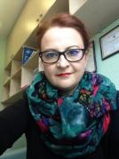
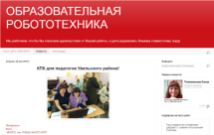
Научно-прикладной проект
ЛЕГО-моделирование как средство формирования навыков начального технического конструирования
у детей дошкольного возраста
(ЧИТАЮЩИЕ ИНЖЕНЕНРЫ)
Автор проекта «ЛегоЗА!»:
Тележинская Е.Л. – заведующий лабораторией инновационных образовательных решений Центра ИКТ ГБУ ДПО ЧИППКРО
Структурное подразделение: Учебно-методический центр информационно-коммуникационных технологий
ГБУ ДПО ЧИППКРО

Slide 15
Целевая аудитория Обучающиеся 1-11 классов; педагоги МБОУ СОШ №4 г. Еманжелинска, педагоги муниципального района; родители
Ресурсы
Временные: урочные и внеурочные.
Человеческие: учитель, дети, родители.
Организационные: учитель обеспечивает безопасность ресурса.
Материально-технические: Лего, компьютер, принтер, сканер, Интернет
Социальные партнеры
Администрация МБОУ СОШ № 4 г. Еманжелинска
Педагоги МБОУ СОШ № 4 г. Еманжелинска
МОУ ДОУ ДДТ г. Верхнеуральска
Детская библиотека г.Еманжелинска
Центр ИКТ ГБУ ДПО ЧИППКРО
Школа № 111 г. Минск
Начальная школа г. Леон (Франция)
Начальная школа г.Текирда (Турция)
МБОУ ЦРР № 1 г.Миасс
ИОК «ИНФОУРОК»

Slide 16
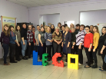
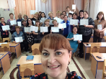
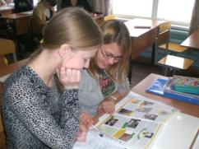
Проект «ЛЕГОАЗБУКА!»
Планирование проекта
Актуальность и оригинальность проекта
Чтение - основной и незаменимый источник социального опыта и важнейший способ освоения базовой социальной информации. Однако сегодня снижение интереса к чтению - это и мировая тенденция, обусловленная бурным развитием электронных СМИ и индустрии развлечений, которые теснят чтение, это и критическая черта в овладении культурой вообще. Создание каталогов новинок современной детской прессы, создание продуктов социальной рекламы, активная пропагандистская деятельность по популяризации детской книги – один из эффективных путей повышения читательской культуры молодого поколения.
План
реализации
проекта
Ожидаемые результаты
Рост читательской активности (охвата и интенсивности) учащихся
Увеличение доли родителей, вовлеченных в систему повышения читательской компетентности, и удовлетворенных результатами обучения
Увеличение доли учителей, учащихся и родителей, участвующих в мероприятиях популяризации чтения.
К результатам-продуктам относятся созданные программа реализации проекта, информационная база проекта (копилка статей, каталогов, Интернет-адресов, рекомендация), методическая база проекта (разработанные «Методические рекомендации по работе с ЛегоАзбукой на русском языке, английском и французских языках…», «Положение о образовательном туризме»), а также созданные учащимися плакаты, сочинения о любимых книгах, работа в блоге «Образовательная робототехника».
Результат-эффект - формирование атмосферы доброжелательной заинтересованности вокруг проекта (интерес родителей, СМИ, самих учащихся к пропаганде чтения), формирование образа читающего человека как привлекательной личности (активизация книжного обмена в классах и семьях)
Социальные
партнёры
проекта

Slide 17
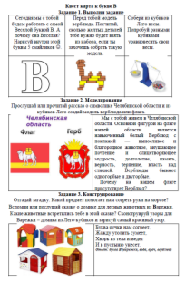
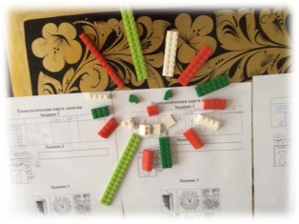
ИНСТРУМЕНТЫ
«ЛЕГОЗА»
«ЛЕГОТАМ»

Slide 18
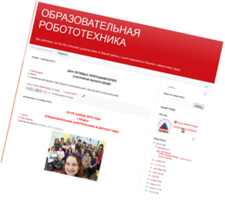
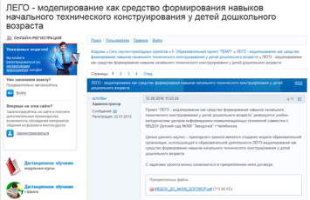
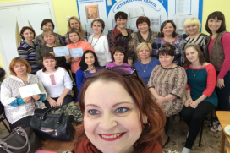
РАЗМЕЩЕНИЕ МАТЕРИАЛОВ
АПРОБАЗИЦИЯ ЛЕГОАЗБУКИ
ЛЕГОАЗБУКА на ИНФОУРОКЕ
ЧИТАЕМ И СЧИТАЕМ С НРЭО

Slide 19
Распространение опыта
Международный уровень:
Участие в Международной научно-практической конференции 15 ноября 2017 г (подготовка доклада, презентации по теме: Innovative Ideas as the Main Potential for the Growth of Pedagogical Skills. ) (Чехия)
Доклад «Протонирование идей инноваций как основной потенциал роста педагогического мастерства»
Общение опыта, доклады, статьи, организация и проведение Международных проектов «Образовательный туризм», защита стендовых презентаций на Всероссийских методических объединениях по проектным технологии.

Slide 20
ЗАКЛЮЧЕНИЕ
Каждая из современных технологий направлена на развитие ребенка и достижение планируемых результатов: личностных, метапредметных и предметных. Современная система образования предоставляет учителю возможность выбрать среди множества инновационных методик «свою», по-новому взглянуть на собственный опыт работы. Именно сегодня для успешного проведения современного урока необходимо осмыслить по-новому собственную позицию, понять, зачем и для чего необходимы изменения, и, прежде всего, измениться самому.

Slide 21
Государственное бюджетное учреждение дополнительного профессионального образования «Челябинский институт переподготовки и повышения квалификации работников образования»
Тележинская Елена Леонидовна
Современные образовательные технологии и проблема их выбора
Научный руководитель:
Девятова Ирина Евгеньевна ,
кпн, доцент кафедры начального образования

